Slide 1

학술 연구 및 출판 윤리 - 학회 연구 윤리 규정을 중심으로 -
2016. 6. 23
한국정보보호학회

Slide 2
목 차
1. 연구 부정행위 범위
2. 저자의 윤리 규정
3. 편집 위원 윤리 규정
4. 심사위원 윤리규정
5. 연구윤리 규정 시행지침
6. 진실성 검증 절차 및 기준

Slide 3
1. 연구 부정행위 범위(1/3)
위조
존재하지 않는 데이터 또는 연구결과 등을 허위로 만들어 내는 행위
변조
연구 재료·장비·과정 등을 인위적으로 조작하거나 데이터를 임의로 변형·삭제함으로써 연구 내용 또는 결과를 왜곡하는 행위
표절
타인의 아이디어, 연구내용·결과 등을 정당한 승인 또는 인용 없이 도용하는 행위
타인의 연구내용 전부 또는 일부를 출처를 표시하지 않고 그대로 활용하는 경우
타인의 저작물의 단어·문장구조를 일부 변형하여 사용하면서 출처표시를 하지 않는 경우
타인의 독창적인 생각 등을 활용하면서 출처를 표시하지 않은 경우
타인의 저작물을 번역하여 활용하면서 출처를 표시하지 않은 경우

Slide 4
1. 연구 부정행위 범위 (2/3)
부당한 논문저자 표시
정당한 이유 없이 논문저자 자격을 부여하지 않거나 논문저자 자격을 부여하는 행위
연구내용 또는 결과에 대한 공헌 또는 기여가 없음에도 저자 자격을 부여하는 경우
연구내용 또는 결과에 대한 공헌 또는 기여가 있음에도 저자 자격을 부하지 않는 경우
지도학생의 학위논문을 학술지 등에 지도교수의 단독 명의로 게재·발표하는 경우
중복게재
동일한 내용의 논문을 두 개 이상의 학술지에 게재한 행위

Slide 5
1. 연구 부정행위 범위(3/3)
공적 허위진술
본인의 학력, 경력, 자격, 연구업적 및 결과 등에 관해서 허위 진술하는 행위
조사 방해 및 위해
본인 또는 타인의 부정행위 혐의에 대한 조사를 고의로 방해하거나 제보자에게 위해를 가하는 행위
과학기술계에서 통상적으로 용인되는 범위를 심각하게 벗어난 행위

Slide 6
2. 저자의 윤리 규정
저자가 지켜야 할 윤리 규정
학회에서 논문을 발표 또는 투고하는 모든 저자는 본 학회 정관에 규정된 대로 학문의 발전을 위해 학자의 양심에 기인하여 논문을 투고하고 본 연구윤리규정을 준수하여야 함
저자는 본 규정에서 제시하는 연구부정행위에 대해서 책임을 져야 함

Slide 7
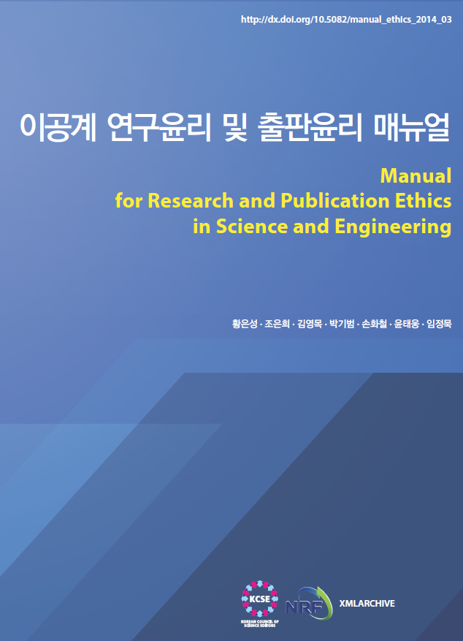
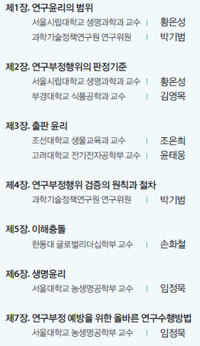
2. 저자의 윤리 규정
연구 윤리 및 출판 윤리 메뉴얼

Slide 8
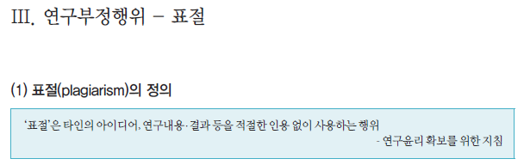
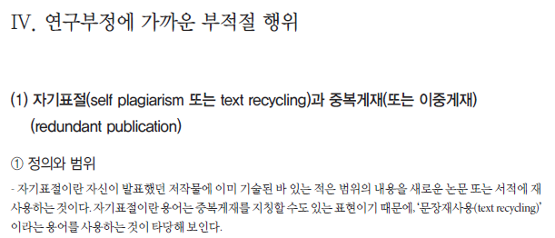
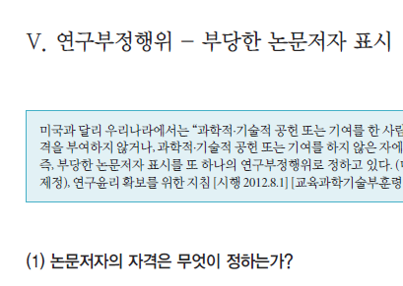
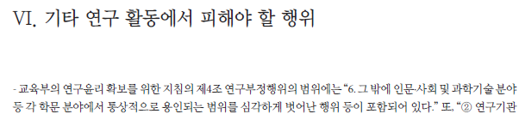
2. 저자의 윤리 규정
연구 윤리 및 출판 윤리 매뉴얼(세부 내용은 원문 참조)

Slide 9
2. 저자의 윤리 규정
연구 윤리 및 출판 윤리 매뉴얼(세부 내용은 원문 참조)
표절
아이디어 표절
텍스트 표절(복제, 짜깁기 표절, 말 바꾸어 쓰기 표절, 잘못된 전문인용)
인용
출처의 표시와 인용 방법
자기표절과 중복게재
이중 게재, 논문 쪼개기, 덧붙이기, 번역출판 등
표절과 자기 표절에서의 예외 사항
이미 발표글에서 문장 빌려오기
상식에 속하는글 사용하기
학술대회 초록과 프로시딩 등

Slide 10
3. 편집위원 윤리 규정
편집위원이 지켜야 할 윤리 규정
편집위원은 투고된 논문의 게재 여부를 결정하는 모든 책임을 지며, 저자의 인격과 학자로서의 독립성을 존중해야 함
편집위원은 학술지 게재를 위해 투고된 논문을 저자의 성별, 나이, 소속 기관은 물론이고 어떤 선입견이나 사적인 친분과도 무관하게 오로지 논문의 질적 수준과 투고규정에 근거하여 공평하게 취급하여야 함
편집위원은 투고된 논문의 평가를 해당 분야의 전문적 지식과 공정한 판단 능력을 지닌 심사위원에게 의뢰해야 함. 심사 의뢰 시에는 저자와 지나치게 친분이 있거나 지나치게 적대적인 심사위원을 피함으로써 가능한 한 객관적인 평가가 이루어질 수 있도록 노력해야 함. 단, 같은 논문에 대한 평가가 심사위원 간에 현저하게 차이가 날 경우에는 해당 분야 제3의 전문가에게 자문을 받을 수 있음
편집위원은 투고된 논문의 게재가 결정될 때까지는 심사자 이외의 사람에게 저자에 대한 사항이나 논문의 내용을 공개하면 안 됨

Slide 11
4. 심사위원 윤리 규정(1/2)
심사위원이 지켜야 할 윤리 규정
심사위원은 학술지의 편집위원(회)이 의뢰하는 논문을 심사규정이 정한 기간 내에 성실하게 평가하고 평가 결과를 편집위원(회)에게 통보해 주어야 함. 만약 자신이 논문의 내용을 평가하기에 적임자가 아니라고 판단될 경우에는 편집위원(회)에게 지체 없이 그 사실을 통보해야 함
심사위원은 논문을 개인적인 학술적 신념이나 저자와의 사적인 친분 관계를 떠나 객관적 기준에 의해 공정하게 평가하여야 함. 충분한 근거를 명시하지 않은 채 논문을 탈락시키거나, 심사자 본인의 관점이나 해석과 상충된다는 이유로 논문을 탈락시켜서는 안 되며, 심사 대상 논문을 제대로 읽지 않은 채 평가해서도 안 됨

Slide 12
4. 심사위원 윤리 규정(2/2)
심사위원이 지켜야 할 윤리 규정
심사위원은 전문 지식인으로서의 저자의 인격과 독립성을 존중하여야 함. 평가의견서에는 논문에 대한 자신의 판단을 밝히되, 보완이 필요하다고 생각되는 부분에 대해서는 그 이유도 함께 상세하게 설명해야 함. 가급적 정중하고 부드러운 표현을 사용하고, 저자를 비하하거나 모욕적인 표현은 삼가 해야 함
심사위원은 심사 대상 논문에 대한 비밀을 지켜야 함. 논문 평가를 위해 특별히 조언을 구하는 경우가 아니라면 논문을 다른 사람에게 보여주거나 논문 내용을 놓고 다른 사람과 논의하는 것도 바람직하지 않음. 또한 논문이 게재된 학술지가 출판되기 전에 저자의 동의 없이 논문의 내용을 인용해서는 안 됨

Slide 13
5. 연구윤리규정 시행 지침(1/3)
연구 윤리 서약
본 학회는 회원의 연구 및 사업 수행 시 준수해야 할 연구윤리규정을 홍보하며, 신입 회원은 본 윤리규정을 준수하기로 서약해야 함. 기존회원은 윤리규정의 발효 시 윤리규정을 준수하기로 서약한 것으로 간주함
연구 윤리 위원회 구성
연구윤리위원회는 위원장 1명을 포함하여 회원 5인 이상의 위원으로 구성함을 원칙으로 하며, 위원은 본 학회 회원으로서 회장이 임명함
연구윤리위원회의 사무를 처리하기 위하여 윤리위원회에 간사 1인을 둘 수 있음
연구윤리위원회 위원의 임기는 1년으로 하며 연임할 수 있음

Slide 14
5. 연구윤리규정 시행 지침(2/3)
연구 윤리 위원회 권한
연구윤리위원회는 연구윤리규정 위반으로 보고된 사안에 대하여 제보자, 피조사자, 증인, 참고인에 대하여 진술을 위한 출석을 요구할 수 있으며, 피조사자에게 자료의 제출을 요구할 수 있음. 이 경우 피조사자는 반드시 응하여야 함
연구윤리위원회는 소속기관의 장에게 사실로 판정된 부정행위에 대하여 이를 통보할 수 있음
그 밖의 위원회 운영을 위하여 필요한 사항은 위원회의 의결을 거쳐 위원장이 정할 수 있음

Slide 15
5. 연구윤리규정 시행 지침(3/3)
자체적인 검증 체계 마련
부정 행위의 범위
부정행위의 신고 접수 및 조서를 담당하는 기구, 부서 또는 책임자
연구 윤리위원회의 구성원칙, 조사 절차 및 기간
부정행위에 대한 제재의 종류
제보자 및 피조사자 보호 방안

Slide 16
6. 진실성 검증 절차 및 기준(1/4)
진실성 검증 책임 주체
연구윤리위원회는 부정행위의 발생을 인지하거나 제보가 있을 경우 본 학회는 이에 대한 검증 책임이 있으며, 회장은 연구윤리위원회를 통하여 성실하게 처리하여야 함
피조사자가 조사위원회에서 요구하는 자료를 고의로 훼손하였거나 제출을 거부하는 경우에 요구 자료에 포함되어 있다고 인정되는 내용의 진실성을 입증할 책임은 피조사자에게 있음

Slide 17
6. 진실성 검증 절차 및 기준(2/4)
본조사
본조사는 부정행위의 혐의에 대한 사실 여부를 입증하기 위한 절차를 말하며, 연구윤리위원회 등을 구성하여 진행하여야 함
연구윤리위원회는 제보자와 피조사자에게 의견진술의 기회를 주어야 하며, 본조사 결과에 대해서도 이의제기 및 변론의 기회를 주어야 함. 당사자가 이에 응하지 않을 경우에는 이의가 없는 것으로 간주함
본조사 결과에 대한 제보자와 피조사자의 이의제기 또는 변론 내용과 그에 대한 처리결과는 조사결과 보고서에 포함되어야 함
본조사 착수 이전에 제보자에게 연구윤리위원 명단을 알려야 하며, 제보자가 연구윤리위원 기피에 관한 정당한 이의를 제기할 경우 이를 수용하여야 함

Slide 18
6. 진실성 검증 절차 및 기준(3/4)
조사 결과의 보고
연구윤리위원회는 본조사의 결과와 내용을 10일 이내에 본 학회 회장에 보고하여야 함
본조사의 결과보고서에는 다음 각 호의 사항이 반드시 포함되어야 함
제보의 내용
조사의 대상이 된 부정행위
연구윤리위원회의 조사위원 명단
관련 증거 및 증인
해당 연구에서의 피조사자의 역할과 혐의의 사실 여부
조사결과에 대한 제보자와 피조사자의 이의제기 또는 변론 내용과 그에 대한 처리결과

Slide 19
6. 진실성 검증 절차 및 기준(4/4)
조사 결과 보고에 대한 후속조치
회장은 조사결과 보고를 받은 경우 조사내용 결과 및 그에 따른 판정의 합리성과 타당성에 문제가 있다고 판단되는 경우 연구윤리위원회에 추가적인 조사의 실시 또는 조사와 관련된 자료의 제출을 요구할 수 있음
본 학회는 판정결과에 근거하여 후속 조치를 취하고 이를 피조사자에게 통보하여야 함
연구부정행위 관련자에 대한 소속기관에의 징계의 요구
3년 이하의 학회 회원자격 정지
학회지 또는 인터넷 매체를 통한 공지
그 밖의 부정행위의 규모 및 범위 등을 고려한 별도의 조치 사항
회원자격 정지라 함은 다음 각 호의 사항에 대한 제한을 말함
학회지 논문 게재
학회 활동 참여
논문의 직권 및 인용
기타 회원으로서 가지는 권리

Slide 20
감사합니다
Click to edit company slogan .

